Slide 1







Архипелаг 2022: #НастоящееБудущее
Технологии, которые работают
Всероссийский туристско-спасательный центр «Горячая земля»
Проект, направленный на повышение мобильности людей и путешествия
https://pt.2035.university/project/vserossijskij-turistsko-spasatelnyj-centr-goracaa-zemla

Slide 2

Проблема
Согласно опросу, проведенному среди обучающихся 6-11 классов и их родителей (законных представителей) выявлено, что в регионах Российской Федерации не достаточно созданных условий для формирование навыков, необходимых в туристических походах и экстремальных ситуациях.

Slide 3
Решение
Создать в Камчатском крае центр, предназначенный для подготовки детей и взрослых к безопасной жизни, наполненной путешествиями и событиями, а также к профессиям, которые актуальны в сфере туризма.

Slide 4
Продукт
Услуга по подготовке детей и взрослых к действиям в экстремальных условиях с практическим применением полученных знаний на практике в природных условиях Камчатского края

Slide 5
Конкуренты
Наши основные конкуренты:
- Всероссийские детские центры летнего отдыха («Артек», «Океан» и прочие);
- Региональные детские оздоровительные лагеря («Волна», «Гагарин» и прочие);
- Детско-юношеские туристские клубы, общественные организации

Slide 6
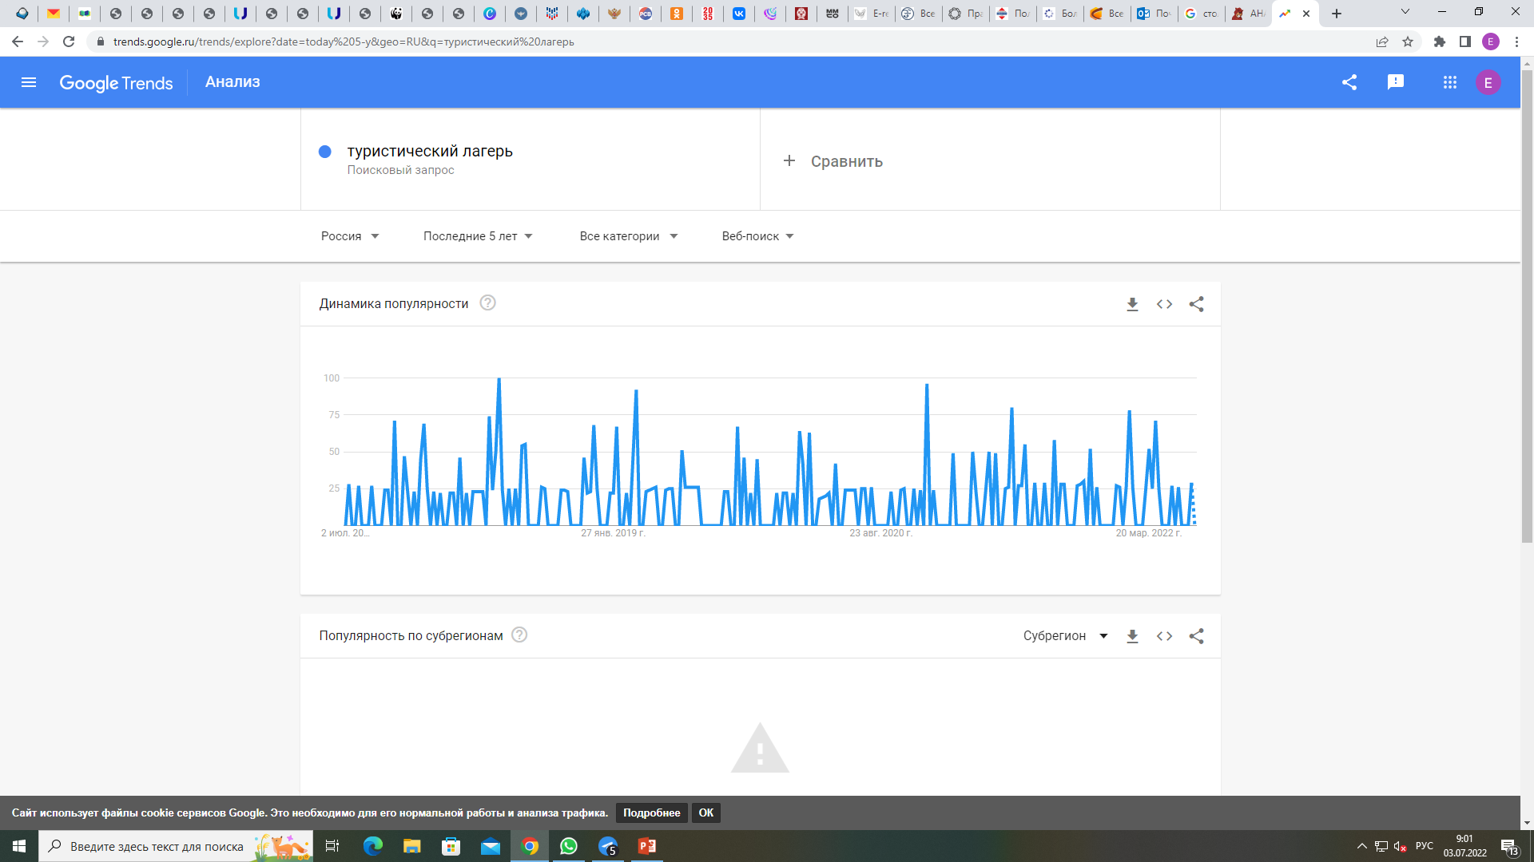
Рынок
Клиенты: граждане от 14 до 18 лет и взрослые, ведущие активный образ жизни и интересующиеся туризмом;
Аналитика (согласно обезличенным данным карточных транзакций Сбербанка):
Камчатский край - новичок, среди востребованных у туристов регионов. Темп прироста путешественников за год составил 65,4%, а прирост по тратам увеличился на 80,6% по сравнению с 2019 годом.
Анализ запросов по ключевым словам:
- Все подробности: https://www.kamgov.ru/mintur/news/kamcatskij-kraj-novicok-sredi-regionov-vostrebovannyh-u-turistov-52796
Стратегические направления: туризм, экология

Slide 7
Бизнес-модель
Стоимость услуги для детей: 65 990 руб. (21 день) в группе не менее 25 чел
Себестоимость складывается из:
- зарплата сотрудникам (воспитатели: 2 чел) – 140 000 руб.;
- оплата услуг МЧС (тренировочные занятия не менее 3 раз/нед) – 600 000;
- оплата транспорта (выезды не менее 3 раз/нед) – 595 000;
- изготовление удостоверения о прохождении программы – 12 500 руб.
- Форма – 62 500 руб.
Итого: 1 649 760 руб.
Оплата услуги для взрослого: 120 000 руб. (14 дней) в группе не менее 10 чел.
- зарплата сотрудникам (гид: 2 чел) – 100 000;
- оплата услуг МЧС (тренировочные занятия не менее 3 раз/нед) – 300 000;
- оплата транспорта (выезды не менее 3 раз/нед) – 297 500 руб;
- изготовление удостоверения о прохождении программы – 12 500 руб;
- питание – 28 000;
- проживание – 70 000 руб.
Итого: 808 000 руб.
Прибыль: 39 200 руб/чел. (будут направлены на строительство ВТСЦ «Горячая земля»)

Slide 8
Текущие результаты
Имеется опыт работы на муниципальном/региональном уровне.
Профильные смены пользовались популярностью среди обучающихся камчатских школ (в период с июня по август было охвачено 120 чел - ежегодно).
Партнеры: ГУ МЧС по Камчатскому краю (организация тренировок), ВДПО Камчатского края (организация тренировок, предоставление оборудования), КГАУ ДО «Камчатский дом детского и юношеского туризма и экскурсий» (методическая помощь)

Slide 9
Планы развития
2023 год
2024 год
2025 год
2026 год
2028 год
Июнь-август
Профильный отряд на базе ДОЛ
21 день
25 чел.
(14-18 лет)
Июнь
Профильная смена на базе
ДОЛ 21 день
125 чел.
(14-18 лет)
Июль-август
Взрослое население
Камчатки
14 дней
20 чел.
Июнь
Профильная смена на базе
ДОЛ 21 день
125 чел.
(14-18 лет)
Июль-август
Взрослое население
РФ
14 дней
20 чел.
Проектирование ВТСЦ «Горячая земля»
Строительство ВТСЦ «Горячая земля»
Обучающиеся школ Камчатского края
Обучающиеся школ Российской Федерации
Взрослое население Камчатки
Обучающиеся школ Российской Федерации
Взрослое население РФ
Сроки строительства могут быть изменены при получении средств из краевого бюджета, участия в конкурсах, предполагающих поддержку в виде грантов и поступлении средств из прочих источников финансирования.

Slide 10
Интеллектуальная собственность
Пакет документов:
- уникальная программа по подготовке детей 14-18 лет и взрослых к действиям в экстремальных условиях;
- методические рекомендации об организации работы Центра;
- проект инфраструктурного листа для оборудования помещений туристско-спасательного центра.
*Данный пакет документов может быть применим в других регионах, в случае появления у них желания открыть подобные центры.

Slide 11

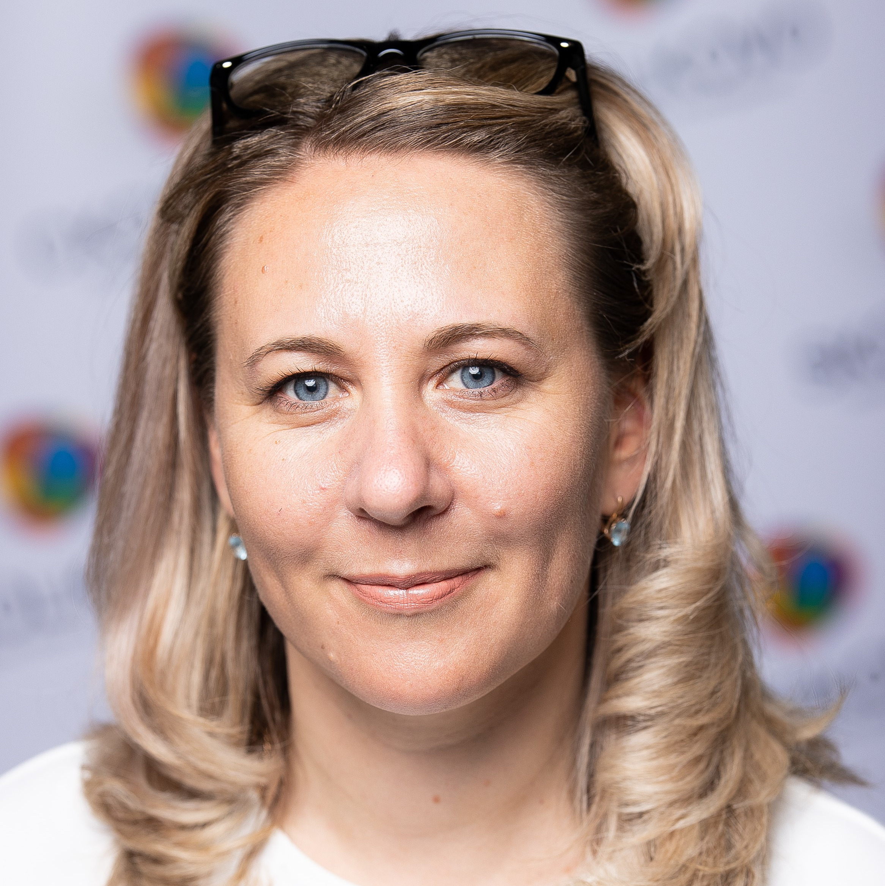
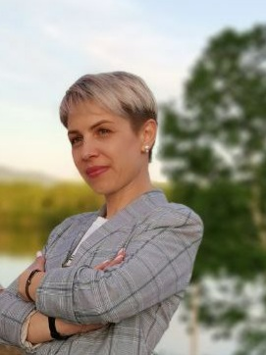
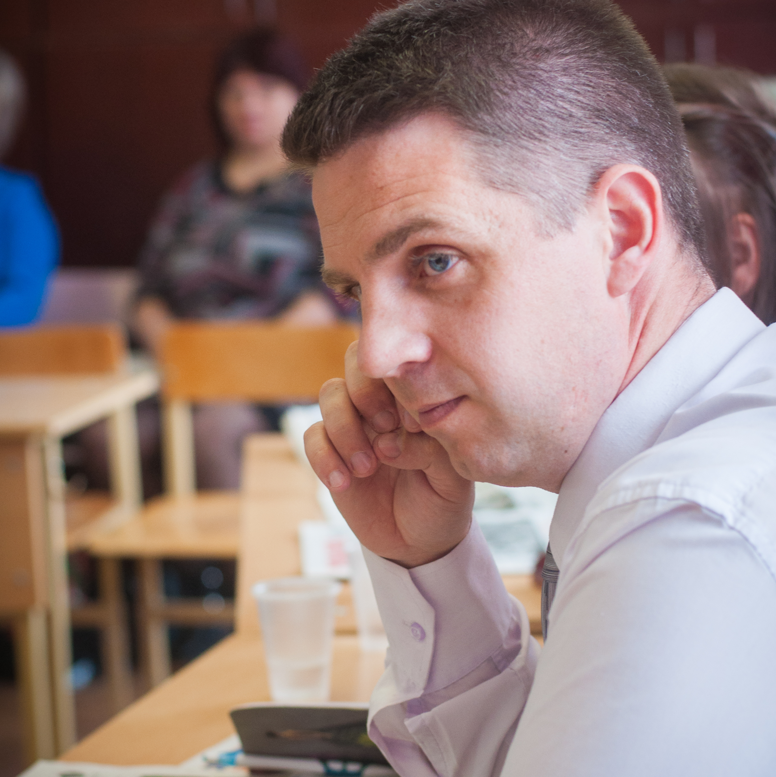
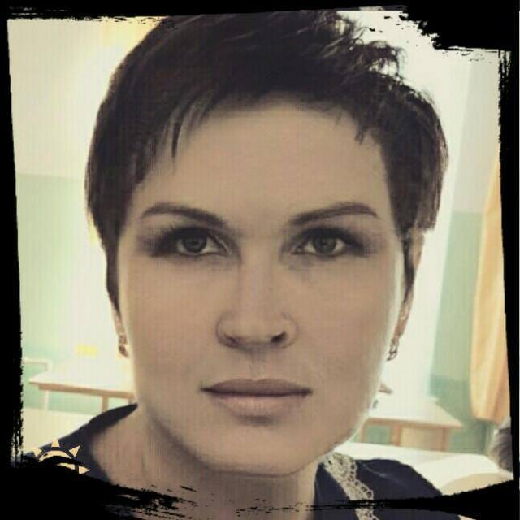
Команда
Ключевые члены вашей команды (CEO, CTO и СMO), ключевой опыт и компетенции. (удалить это после заполнения слайда)
Потанина Елена
Шерская Мария
Ряписов Максим
Конищева Инна
Руководитель проекта
Менеджер программ
Менеджер по развитию
Менеджер по качеству
планирование проекта;
организация задач;
мониторинг выполнения;
коммуникация по проекту
разработка программ для работы с получателями услуги;
контроль за выполнением программ
работа с партнерами;
заявки на гранты;
подбор команды и кадров
организация внедрения проекта
организация экспертизы проекта;
проверка соответствия стандартам качества;
контроль уровня оказания услуги

Slide 12

Архипелаг 2022: #НастоящееБудущее
Контакты
Технологии, которые работают
Телефон | +7 (900) 682-00-00
email | elenaepotanina@yandex.ru

